Slide 1
Carteira – Formas, Estruturas e Conceção
Mona Pielorz 02.10.2025

Slide 2
Definições
Educação geral / avaliação
«Uma coleção propositada de trabalho estudantil que exiba os esforços, progressos e realizações do estudante num ou mais domínios. A coleção deve incluir a participação dos estudantes na seleção dos conteúdos, os critérios para avaliar o mérito e provas de autorreflexão dos estudantes.» Paulson, Paulson & Meyer (1991), amplamente citado na literatura de avaliação de carteiras.
OCDE (Reconhecimento da Aprendizagem Prévia)
«Uma carteira é uma coleção estruturada de documentos e outros elementos de prova que demonstram os resultados, as competências e as realizações de aprendizagem de uma pessoa, compilada para efeitos de reconhecimento.» — OCDE, Reconhecimento da aprendizagem não formal e informal: Resultados, Políticas e Práticas (2010).
Fundação Europeia para a Formação (ETF)
«O método da carteira exige que o indivíduo compila um ficheiro de provas de competências e resultados de aprendizagem, acompanhado de declarações reflexivas, que é avaliado em função das normas estabelecidas.» — FEF (2022), Validação da aprendizagem não formal e informal na prática.
Notes:
Finalidade: não «tudo», mas especificamente recolhido.
Com base em dados concretos: Provas de resultados de aprendizagem e competências.
Reflexivo: explicação, pelos próprios candidatos, da forma como as suas experiências demonstram competências.
Orientação para a avaliação: adequado para avaliação de acordo com as normas (especialmente no contexto da RPL).

Slide 3
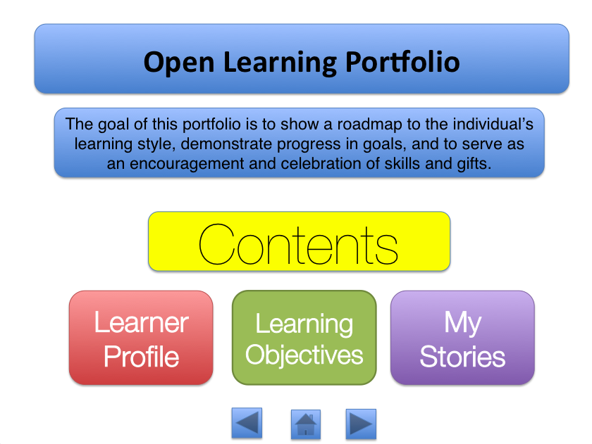
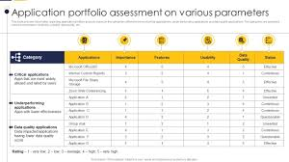
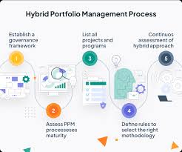
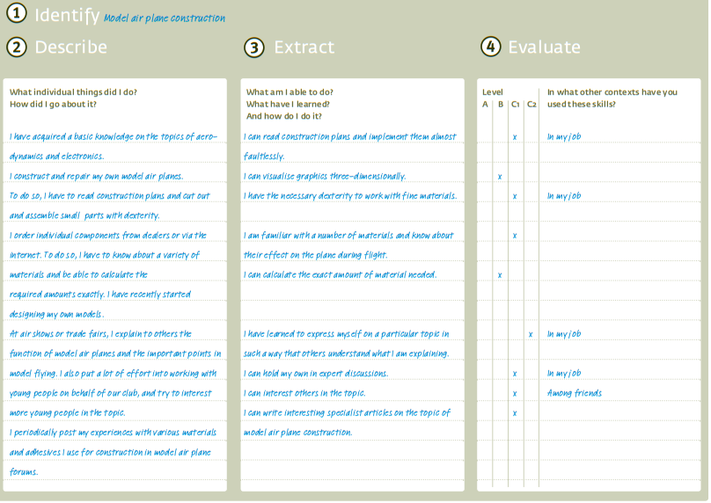

As cinco versões «principais» das carteiras

Slide 4
Carteira de Processos/Aprendizagem/Desenvolvimento
Vantagens e desafios (em contextos de reconhecimento)
+ Bom para mostrar trajetórias de aprendizagem e profundidade de crescimento. + Facilita a autorreflexão e a metacognição. – Pode incluir artefactos “messy”; Menos polido. – É mais difícil relacionar directamente com critérios externos fixos.
Finalidade/sublinhado:
Para documentar a aprendizagem contínua, o desenvolvimento e o crescimento ao longo do tempo
Principais características:
Contém projetos, trabalhos intermédios, reflexões, revisões, «trabalhos em curso»
Notes:
Documentação do processo: Passos, métodos e procedimentos usados para trabalhar em uma tarefa ou projeto.
Experiências de aprendizagem: Reflexão sobre o que foi aprendido durante o projecto ou curso, incluindo dificuldades, soluções e momentos de insight.
Provas de desenvolvimento: Progressos na construção das suas próprias competências, por exemplo, novos conhecimentos, capacidades ou desenvolvimento pessoal.
Documentos comprovativos: Amostras de trabalho, esboços, rascunhos, comentários, textos reflexivos.
Perspetivas: Que passos estão planeados e como o que aprendeu pode ser aplicado no futuro.
Índice da amostra
Introdução
Objetivo da carteira
Contexto (projeto, curso, situação profissional)
Ponto de partida
Experiência e expectativas pessoais anteriores
Ideias e perguntas iniciais
Documentação do processo
Etapas e abordagem do trabalho
Métodos e ferramentas utilizados
Desafios e estratégias de solução
Experiências de aprendizagem
Informações técnicas
Momentos de aprendizagem pessoal (por exemplo, momentos «aha», mudança de perspetiva)
Comentários de outros
Desenvolvimento e competências
Que novos conhecimentos/competências foram adquiridos?
Reflexão: Mudanças no próprio pensamento e comportamento
Elementos de prova (por exemplo, amostras de trabalho, produtos intermédios, capturas de ecrã)
Resultados e resultados intercalares
Apresentação dos resultados parciais
Comparação: Situação inicial vs. situação atual
Perspetivas
Próximas etapas ou desenvolvimento futuro
Transferência para outros contextos (por exemplo, estudos, carreira, outros projetos)
apêndice
Documentos, esboços, fotografias, formulários de retorno de informação
Literatura ou fontes

Slide 5
Mostrar/Apresentar/Carteira Profissional
Vantagens e desafios (em contextos de reconhecimento)
+ Eficiente para os verificadores externos: destaca as provas mais fortes. + É mais fácil «vender» competências/competências de forma sucinta. – Risco de viés de seleção (apenas sucessos). – Potencial para ocultar lacunas ou desafios em matéria de desenvolvimento.
Finalidade/sublinhado:
Apresentar o trabalho mais forte, as realizações e os êxitos
Principais características:
Selecionar «melhores» artefactos; estruturados para um público externo (avaliadores, empregadores)
Notes:
Elementos-chave de uma Mostra/Apresentação/Carteira Profissional
Realizações selecionadas: Melhores projectos ou resultados apresentados de forma clara e visual.
Competências profissionais: Provas de competências e pontos fortes essenciais.
Materiais de apoio: Certificados, referências, depoimentos, amostras de trabalho.
Qualidade da apresentação: Formato estruturado, conciso e visualmente apelativo.
Orientação para o futuro: Objetivos de carreira, oportunidades e aplicação de competências.
Conteúdo típico de uma montra/apresentação/carteira profissional:
Introdução/perfil
Breve descrição de si próprio, do seu papel ou do seu contexto profissional
Declaração profissional ou breve biografia
Melhores obras/mostras
Selecção dos seus melhores projectos, produtos ou resultados
Imagens, capturas de ecrã, vídeos ou relatórios que demonstrem qualidade
Breves descrições: objetivos, métodos, resultados, impacto
Competências e pontos fortes
Panorâmica das competências essenciais (técnicas, metodológicas, sociais)
Certificados ou provas, se aplicável
Referências
Comentários de clientes, empregadores e colegas
Depoimentos ou cartas de recomendação, se aplicável
Formato de apresentação
Desenho visualmente atraente (por exemplo, com gráficos, layout, storytelling)
Muitas vezes destinado a aplicações de emprego, desenvolvimento de carreira ou aquisição de projetos
Contacto/perfil
Dados de contacto, redes profissionais (LinkedIn, sítio Web, página do portfólio)

Slide 6
Carteira de avaliação/desempenho
Vantagens e desafios (em contextos de reconhecimento)
+ Mais directamente utilizável para credenciação/reconhecimento. + Mais fácil validar o alinhamento com os resultados. – Exige que o candidato compreenda bem os critérios de avaliação. – Pode limitar a inclusão de outras dimensões da aprendizagem (por exemplo, competências «ocultas»).
Finalidade/sublinhado:
Concebido explicitamente para avaliação — para demonstrar o alinhamento com critérios, resultados ou normas predefinidos
Principais características:
Os artefactos são escolhidos ou estruturados de forma a corresponderem ao quadro de avaliação; muitas vezes inclui provas diretas, rubricas, comentários reflexivos
Notes:
Elementos-chave de uma carteira de avaliação/desempenho
Prova de competência: Demonstração de conhecimentos, competências e atitudes face a normas definidas.
Critérios de avaliação: Ligação clara a índices de referência, rubricas ou quadros de qualificação.
Amostras de trabalho autênticas: Atribuições, projectos, testes ou demonstrações práticas.
Comentários do avaliador: Comentários, notas, avaliações pelos pares ou pelas autoridades de supervisão.
Registo de progressos: Documentação das realizações e áreas a melhorar.
Exemplo de índice
Introdução
Finalidade da carteira de avaliação
Contexto (curso, programa, qualificação)
Quadro de avaliação
Normas, critérios ou resultados de aprendizagem
Explicação do método de avaliação
Provas recolhidas
Amostras de trabalho, tarefas, projectos
Documentação do desempenho prático
Resultados da avaliação
Comentários de professores, pares ou supervisores
Classificação, rubricas, folhas de pontuação
Reflexão sobre o desempenho
Autoavaliação dos pontos fortes e fracos
Lições aprendidas
Plano de desenvolvimento
Lacunas identificadas
Próximas etapas para a melhoria
apêndices
Certificados, transcrições, documentos complementares

Slide 7
Carteira híbrida/mista
Vantagens e desafios (em contextos de reconhecimento)
+ Oferece um saldo: mostra a trajetória e cumpre o critério externo. – Mais complexo de conceber e orientar. – Risco de sobrecarga do candidato ou avaliador.
Finalidade/sublinhado:
Combina as características dos portfólios de processo, exibição e avaliação
Principais características:
Contém artefactos de desenvolvimento (processo) e peças polidas (mostra), além de alinhamento/comentário aos critérios
Notes:
Elementos-chave de uma carteira híbrida/mista
Combinação de finalidades: Integra elementos dos portfólios de processo, exibição e avaliação.
Públicos múltiplos: Concebido para autorreflexão, apresentação profissional e avaliação externa.
Diversos elementos de prova: Mistura de reflexões, amostras de trabalho, feedback, certificados e realizações.
Estrutura flexível: Adaptável ao contexto, curso ou objetivos de carreira.
Visão holística: Demonstra o percurso de aprendizagem e o desempenho final.
Exemplo de índice
Introdução
Objetivo da carteira híbrida
Públicos-alvo (próprios, pares, empregadores, avaliadores)
Aprendizagem e processo
Documentação de etapas, métodos e experiências
Reflexão sobre desafios e perspetivas
Demonstração das realizações
Destaques selecionados, melhor trabalho, resultados
Apresentação profissional das competências
Apreciação e elementos de prova
Amostras de trabalho conformes com as normas
Comentários e resultados da avaliação
Desenvolvimento pessoal
Competências adquiridas e crescimento ao longo do tempo
Autoavaliação e reflexão
Perspetivas para o futuro
Objetivos de carreira ou de aprendizagem
Aplicação das competências em novos contextos
anexos
Certificados, transcrições, referências, documentos complementares

Slide 8
Biográfico - Portfólio Sistemático
Vantagens e desafios (em contextos de reconhecimento)
+ Torna visíveis as competências tácitas + Forte ponte entre a biografia e o reconhecimento – Exige orientação e apoio cuidadosos
Finalidade/sublinhado:
Mapear a vida e o histórico de carreira para as competências
Principais características/características
Cronologia, pontos de viragem, grupos de experiência, reflexão, provas
Notes:
Elementos-chave de uma carteira biográfica – sistemática
Orientação ao longo da vida: Estruturado em torno de fases pessoais e profissionais da vida.
Documentação holística: Capta experiências de aprendizagem formal, não formal e informal.
Abordagem sistemática: Segue um processo guiado com perguntas, avisos e categorias.
Auto-reflexão: Concentrar-se nos pontos fortes, motivações e competências individuais.
Transmissibilidade: Os resultados podem estar associados a quadros de qualificações, planeamento de carreira ou aconselhamento.
Exemplo de índice (inspirado na estrutura do ProfilPASS)
Introdução
Finalidade da carteira
Como trabalhar com ele
Antecedentes pessoais
Dados biográficos
Principais experiências de vida
Biografia de aprendizagem
Aprendizagem formal: Escolaridade, ensino profissional, ensino superior
Aprendizagem não formal: Cursos, formação, workshops
Aprendizagem informal: Trabalho voluntário, passatempos, responsabilidades familiares, aprendizagem quotidiana
Identificação das competências
Competências, conhecimentos e capacidades de todas as áreas da vida
Avisos de reflexão: «O que fiz eu? O que aprendi? Como é que a utilizei?»
Documentação sistemática
Quadros ou matrizes para registar provas de competências
Associar experiências a domínios ou quadros de competências
Perfil dos pontos fortes pessoais
Resumo das competências e motivações
Autoavaliação e integração das reações
Perspetivas e planeamento
Próximas etapas na carreira, na educação ou no desenvolvimento pessoal
Objetivos e plano de ação
apêndices
Certificados, referências, documentos, amostras de trabalho

Slide 9
Tipos de carteira nos procedimentos de reconhecimento
Tipo de carteira | Reflexão (experiências de auto-aprendizagem) | Provas (normas, documentação) | Apresentação (para empregadores/públicos) | Orientação (aconselhamento, orientação) | Avaliação/Avaliação (reconhecimento formal)
Processo/Aprendizagem/ Desenvolvimento | Elevada – ênfase nos percursos de aprendizagem, nos desafios e nas perspetivas | Médio – provas muitas vezes não sistemáticas | Baixo – não se destina principalmente a apresentação externa | Elevado – útil para aconselhamento no âmbito dos procedimentos de reconhecimento | Baixo – apenas indiretamente aplicável
Mostrador/ Profissional | Baixa – pouca reflexão sistemática | Médio – destaca os resultados, mas nem sempre baseados em normas | Muito elevado – forte para apresentação externa e melhor trabalho | Baixo – não orientado principalmente para o aconselhamento | Médio – pode servir de amostra de trabalho nas avaliações
Avaliação/ Desempenho | Baixo – reflexão não central | Muito elevado – alinhamento explícito com as normas/critérios | Médio – apresentação formal possível | Médio – pode ser integrado no aconselhamento | Muito elevado – instrumento fundamental para o reconhecimento formal
Híbrido/Misto | Elevado – inclui elementos refletores | Elevado – integra elementos de prova e normas | Elevado – também permite a apresentação externa | Elevado – adaptável ao aconselhamento e orientação | Elevado – apoia a avaliação e o reconhecimento baseado em normas
Biográfica/ sistemática | Muito elevado – curso de vida, experiências, competências | Elevada – documentação sistemática da aprendizagem e das provas | Médio – pode ser adaptado para efeitos de apresentação | Muito elevado – forte papel no aconselhamento | Médio – apoio nas avaliações, mas geralmente não suficiente por si só

Slide 10
Chave para a RPL: Reflexão
Mais do que recolher documentos: A reflexão explica o significado de cada elemento de prova, mostrando como demonstra a aprendizagem.
Tornar a aprendizagem tácita visível: A reflexão ajuda as pessoas a conectar as experiências de vida e de trabalho com competências que, de outra forma, estariam ocultas.
Dar voz ao candidato: Através da reflexão, os candidatos descrevem o seu próprio percurso de aprendizagem nas suas próprias palavras.
Garantir a pertinência da avaliação: A reflexão liga diretamente os artefactos aos resultados e às normas de aprendizagem, tornando a tarefa do avaliador mais clara.
Capacitar os aprendentes: A reflexão fortalece a confiança, à medida que os candidatos reconhecem o valor de suas experiências e realizações.
Uma nova competência para muitos: Muitos candidatos têm pouca ou nenhuma experiência prévia em refletir sobre a sua própria aprendizagem, razão pela qual a orientação e a facilitação são essenciais.
Notes:
Mais do que recolher documentos: A reflexão explica o significado de cada elemento de prova, mostrando como demonstra a aprendizagem.
Tornar a aprendizagem tácita visível: A reflexão ajuda as pessoas a conectar as experiências de vida e de trabalho com competências que, de outra forma, estariam ocultas.
Dar voz ao candidato: Através da reflexão, os candidatos descrevem o seu próprio percurso de aprendizagem nas suas próprias palavras.
Garantir a pertinência da avaliação: A reflexão liga diretamente os artefactos aos resultados e às normas de aprendizagem, tornando a tarefa do avaliador mais clara.
Capacitar os aprendentes: A reflexão fortalece a confiança, à medida que os candidatos reconhecem o valor de suas experiências e realizações.
Uma nova competência para muitos: Muitos candidatos têm pouca ou nenhuma experiência prévia em refletir sobre a sua própria aprendizagem, razão pela qual a orientação e a facilitação são essenciais.

Slide 11
Conceção de portfólios: tendo em conta o grupo-alvo
Comece com o aluno, não com o modelo: O desenho do portfólio deve começar com uma compreensão clara de quem o utilizará.
Níveis de alfabetização e numeracia: Alguns candidatos podem ter competências limitadas de escrita ou numeracia; a conceção deve, por conseguinte, incluir formas orais, visuais ou práticas de documentar as competências.
Acessibilidade e inclusividade: As carteiras devem permitir diferentes línguas, competências digitais e antecedentes culturais.
Formas alternativas de prova: Gravações de áudio, fotografias, demonstrações ou narrativas podem substituir textos escritos.
Estruturas de apoio: A orientação, a facilitação e o intercâmbio entre pares são fundamentais para os candidatos com menos competências formais.
Respeitar a dignidade: O processo deve capacitar os aprendentes, reconhecendo os pontos fortes em vez de destacar os défices.

Slide 12

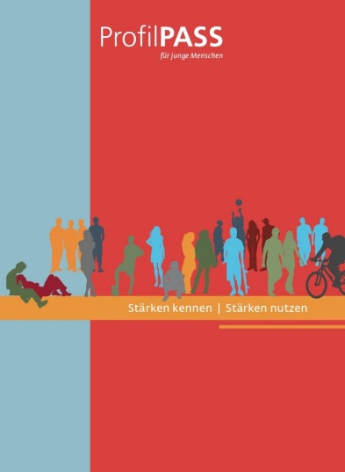

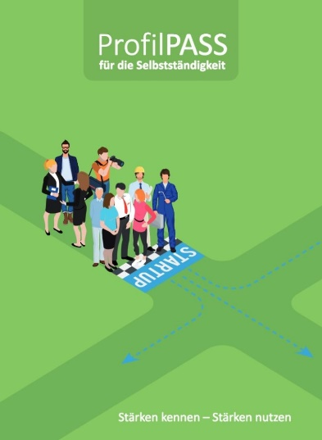
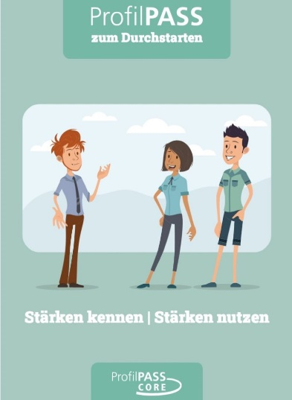
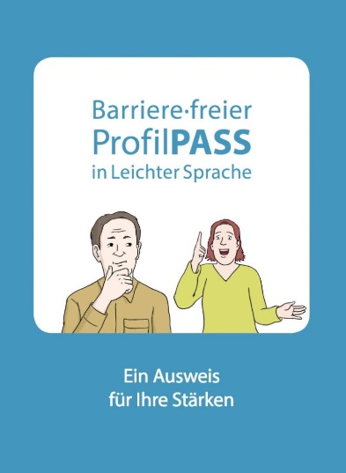




ProfilPASS – uma ideia, muitos grupos-alvo, muitas línguas
Adultos
Inglês/francês +
Jovens
(12-18 anos)
Inglês/francês +
Adultos recém-imigrados
Inglês +
Aspirantes a empreendedores
Inglês +
Jovens NEET
Inglês/francês +
Alunos com dificuldades
Inglês +
Adultos que se aproximam da reforma
Inglês +
Trabalhadores humanitários de regresso
Inglês +
Mulheres
Inglês +
Migrantes do sexo feminino
Inglês/francês +

Slide 13
Carteira de avaliação – Designerperspektive
Definir o objetivo da avaliação
Estabelecer uma função clara: verificação dos resultados de aprendizagem para efeitos de RPL ou qualificação formal.
Delimitação – elementos de prova válidos
Alinhamento com as normas
Determinar o quadro de referência
Cada categoria de carteira deve estar alinhada com estas normas.
Especificar os requisitos em matéria de provas
Definir os tipos de provas que serão aceites
Critérios de operacionalização: autenticidade, validade, suficiência, valor.
Estrutura e modelos de conceção
Especificar uma estrutura uniforme
Fornecer modelos ou listas de verificação
Desenvolver alertas reflexivos
Incorporar perguntas normalizadas que destaquem a ligação entre experiência e competência.
Integre o modelo de facilitação
Definir funções
Orientações para os facilitadores
Procedimento de avaliação
Regular o processo
Desenvolver grelhas de avaliação para garantir a coerência
Garantia de qualidade
Moderação, segunda classificação, revisão pelos pares, calibração dos avaliadores
Documentação e arquivo de carteiras
Notes:
Definir o objetivo da avaliação
Estabelecer uma função clara: verificação dos resultados de aprendizagem para efeitos de RPL ou qualificação formal.
Delimitação: não se trata apenas de autorreflexão, mas de provas válidas.
Alinhamento com as normas
Determinar o quadro de referência (por exemplo, normas nacionais de qualificação, perfis profissionais, resultados de aprendizagem).
Cada categoria de carteira deve estar alinhada com estas normas.
Especificar os requisitos em matéria de provas
Definir os tipos de provas que serão aceites (documentos, amostras de trabalho, depoimentos, meios de comunicação digitais).
Critérios de operacionalização: autenticidade, validade, suficiência, moeda.
Estrutura e modelos de conceção
Especificar uma estrutura uniforme (por exemplo, uma secção por norma: Resultado – Elementos de prova – Reflexão).
Forneça modelos ou listas de verificação para que os candidatos saibam como atribuir provas.
Desenvolver alertas reflexivos
Incorporar perguntas normalizadas que destaquem a ligação entre experiência e competência.
Exemplo: «O que aprendeu? Como é que isto demonstra a norma exigida?»
Integre o modelo de facilitação
Definir funções: Quem aconselha, quem acompanha, quem avalia?
Orientações para os facilitadores: como apoiar a recolha, a estruturação e a reflexão.
Procedimento de avaliação
Regulação do processo: apresentação, avaliação preliminar, revisão da carteira, eventual entrevista de validação.
Desenvolver grelhas de avaliação para garantir a coerência.
Garantia de qualidade
Moderação, segunda classificação, revisão pelos pares, calibragem dos avaliadores.
Documentação e arquivo de carteiras.

Slide 14
Perspetiva de conceção: Biográfico - Portfólio Sistemático
Desenvolver alertas reflexivos
Incluir perguntas que liguem experiências → competências Integre o modelo de facilitação
Atribuir facilitadores para apoiar os candidatos
Fornecer alternativas (gravação de áudio, entrevistas em vídeo)
Procedimento de desenvolvimento de carteiras
Sequência: história de vida → mapeamento de competências → recolha de provas → reflexão → compilação.
Permitir o desenvolvimento iterativo: feedback e orientação.
Garantia de qualidade
Formar avaliadores para valorizar tanto a narrativa como as provas.
Utilizar a moderação para garantir a equidade nos casos em que as carteiras diferem fortemente em termos de formato
Documente como as evidências biográficas são julgadas de acordo com os padrões.
Definir o objetivo
Função principal: Biografia de competência que revela aprendizagem em todos os domínios da vida.
Delimitação: provas contra normas e ligações narrativas e competências ocultas.
Alinhar com o contexto de reconhecimento
Decida como as experiências de vida serão ligadas a quadros de competência ou padrões de qualificação.
Assegurar a flexibilidade: Representação de diversas
Especificar os requisitos em matéria de provas e descritiva
Aceitar documentos tradicionais e formulários alternativos
Incentivar explicações narrativas que acompanhem as provas.
Estrutura e modelos de conceção
Fornecer um quadro biográfico
Use planilhas ou perguntas orientadoras para ajudar os participantes a capturar experiências sistematicamente.
Notes:
«Considerando que a carteira de avaliação se centra em elementos de prova contra normas, a carteira biográfico-sistemática começa com a história de vida da pessoa. É especialmente poderoso na RPL, uma vez que antecipa competências que, de outro modo, permaneceriam ocultas.»
Definir o objetivo
Estabelecer a função principal: Reconstruir uma biografia de competências que revele a aprendizagem em todos os domínios da vida.
Delimitação: não só provas contra normas, mas também ligações narrativas e competências ocultas.
Alinhar com o contexto de reconhecimento
Decida como as experiências de vida serão ligadas a quadros de competência ou padrões de qualificação.
Assegurar a flexibilidade para que as diferentes trajetórias (trabalho, família, voluntariado, comunidade) possam ser representadas.
Especificar os requisitos em matéria de provas e descritiva
Aceitar documentos tradicionais (certificados, referências) e formulários alternativos (fotografias, áudio, narração de histórias).
Incentivar explicações narrativas que acompanhem as provas.
Estrutura e modelos de conceção
Fornecer um quadro biográfico: calendário, fases de vida, pontos de viragem, grupos de competências.
Use planilhas ou perguntas orientadoras para ajudar os participantes a capturar experiências sistematicamente.
Desenvolver alertas reflexivos
Inclua perguntas que associem experiências a competências: «O que aprendeu com este evento?» «Que competências foram reforçadas?» «Como é que isto se relaciona com o seu trabalho ou a sua vida atual?»
Integre o modelo de facilitação
Atribuir facilitadores para apoiar os candidatos a contar suas histórias, especialmente aqueles com alfabetização limitada.
Fornecer alternativas (gravação de áudio, entrevistas em vídeo) onde a escrita é difícil.
Procedimento de desenvolvimento de carteiras
Sequência: história de vida → mapeamento de competências → recolha de provas → reflexão → compilação.
Permitir o desenvolvimento iterativo com feedback e orientação.
Garantia de qualidade
Formar avaliadores para valorizar tanto a narrativa como as provas.
Utilizar a moderação para garantir a equidade nos casos em que as carteiras diferem fortemente em termos de formato (por exemplo, escrita versus oral).
Documente como as evidências biográficas são julgadas de acordo com os padrões.

Slide 15
Tornar as carteiras acessíveis e pertinentes
Utilizar exemplos de grupos-alvo: Os exercícios devem basear-se em situações, papéis e contextos familiares da vida quotidiana dos participantes.
Contar histórias e experiências vividas: Exemplos de colegas ou membros da comunidade tornam a reflexão mais fácil e significativa.
Elementos de prova multimodais: Vídeos, fotografias ou gravações de áudio podem substituir ou complementar textos escritos.
Modelos de papel em vídeo: Pequenos vídeos de pessoas da mesma origem que contam as suas histórias de competências fornecem orientação e encorajamento.
Pratique através de exercícios guiados: As atividades passo a passo ajudam os participantes a aprender a refletir, mesmo sem fortes habilidades de alfabetização.
Reforçar a confiança: Ver e ouvir histórias «como a minha» motiva os participantes a partilharem e documentarem as suas experiências.

Slide 16
Orientação e aconselhamento em relação a carteiras
Papel do facilitador na RPL
- Ponte entre a narrativa biográfica do candidato e os critérios formais do avaliador.
Encorajar a reflexão, não apenas a recolha.
Garantir a autenticidade e a coerência da carteira.
Valor acrescentado
Aumenta a qualidade dos portfólios
Reforçar a equidade na avaliação
Promove a capacitação
Papel da orientação
- As carteiras não são autoexplicativas.
- Conselheiros ou facilitadores diminuem a
limiar de participação e reduzir o risco de abandono dos candidatos.
Formas de apoio
Sessões de orientação
- Aconselhamento individual
- Workshops
- Ciclos de retorno de informação
Notes:
Papel da orientação
As carteiras não são autoexplicativas. Os candidatos necessitam frequentemente de aconselhamento sobre o que conta como prova, como organizá-la e como associá-la às normas.
Sessões de orientação: explicar o objetivo e o processo da carteira.
Aconselhamento individual: ajudar os candidatos a identificar competências e a selecionar elementos de prova pertinentes.
Seminários: Agrupar configurações para trocar experiências e desmistificar a tarefa do portfólio.
Ciclos de retorno de informação: avaliações iterativas antes da submissão.
Papel do facilitador na RPL
Funcionar como ponte entre a narrativa biográfica do candidato e os critérios formais do avaliador.
Encorajar a reflexão, não apenas a recolha.
Garantir a autenticidade e a coerência da carteira.
Valor acrescentado
Aumenta a qualidade das carteiras (elementos de prova mais claros e pertinentes).
Reforça a equidade na avaliação, uma vez que nem todos os candidatos têm as mesmas competências de literacia ou documentação.
Promove a capacitação, uma vez que os candidatos veem as suas próprias competências de forma mais clara.

Slide 17
Resultados dos Portfólios
Tornar as competências visíveis → As experiências e competências são documentadas de forma estruturada e verificável.
Reforçar a reflexão e a autoconfiança → O processo incentiva a autorreflexão e aumenta a confiança nas capacidades de cada um.
Provas e reconhecimento → O reconhecimento requer provas verificáveis. A carteira fornece esta informação, mas – dependendo do contexto – pode ser complementada por outros procedimentos (por exemplo, entrevista profissional, demonstração prática).
Diálogo e orientação → As carteiras servem de base para o diálogo com avaliadores, empregadores ou conselheiros e abrem percursos de aprendizagem e de carreira.

Slide 18




Muito obrigado pela vossa atenção.

